Slide 1
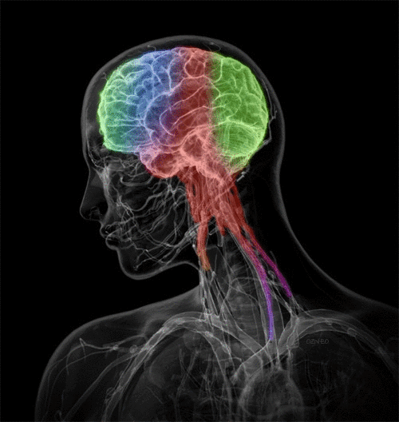
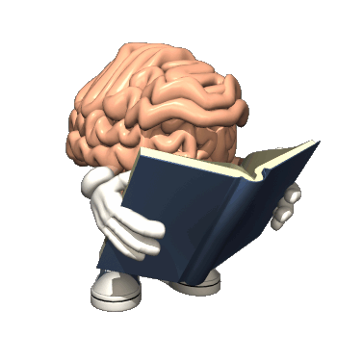
SISTEMA NERVOSO

Slide 2
SISTEMA NERVOSO
Responsável pela maioria das funções de controle de um organismo, integrando todos os sistemas, coordenando e regulando as atividades corporais.
Atua juntamente com os Sistema Endócrino.
Unidade funcional neurônio.
É formado por: dendrito, corpo celular, axônio e terminações do axônio.
Os neurônios comunicam-se através de sinapses (região de contato entre 2 neurônios); por eles propagam-se os impulsos nervosos com a ajuda dos neurotransmissores.
A transmissão ocorre apenas no sentido do dendrito ao axônio.

Slide 3
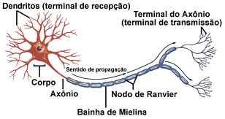
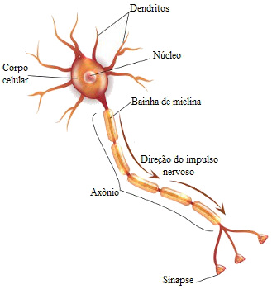

Slide 4
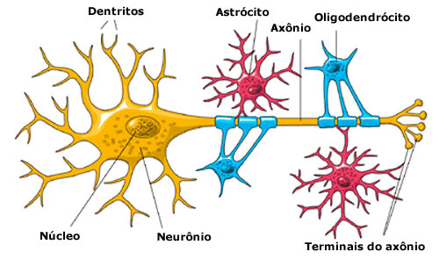

Slide 5
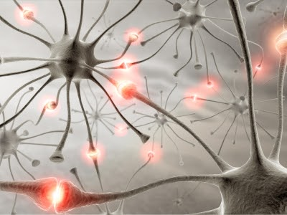

Slide 6
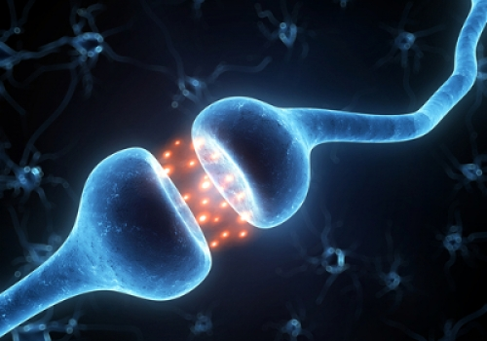

Slide 7
SISTEMA NERVOSO
SISTEMA NERVOSO CENTRAL
ENCÉFALO
MEDULA ESPINAL
SISTEMA NERVOSO PERIFÉRICO
CÉREBRO
CEREBELO
TRONCO ENCEFÁLICO
TELENCÉFALO
DIENCÉFALO
-TÁLAMO
-HIPOTÁLAMO
MESENCÉFALO
PONTE
BULBO
NERVOS
GÂNGLIOS
TERMINAÇÕES NERVOSAS
CRANIANOS
ESPINHAIS

Slide 8
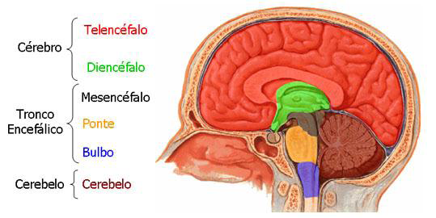

Slide 9
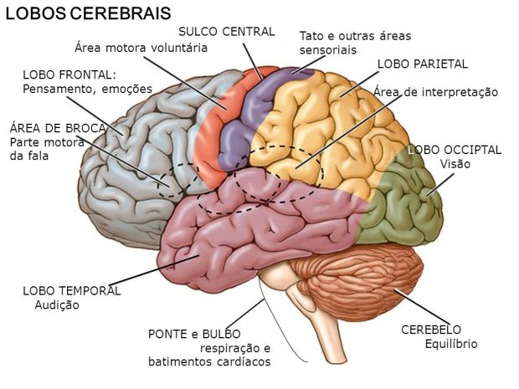

Slide 10
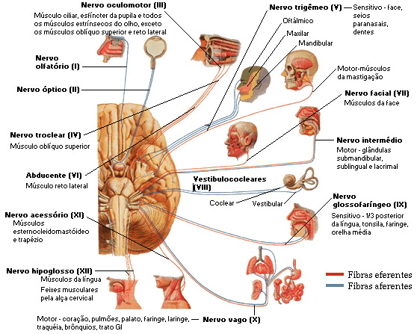

Slide 11
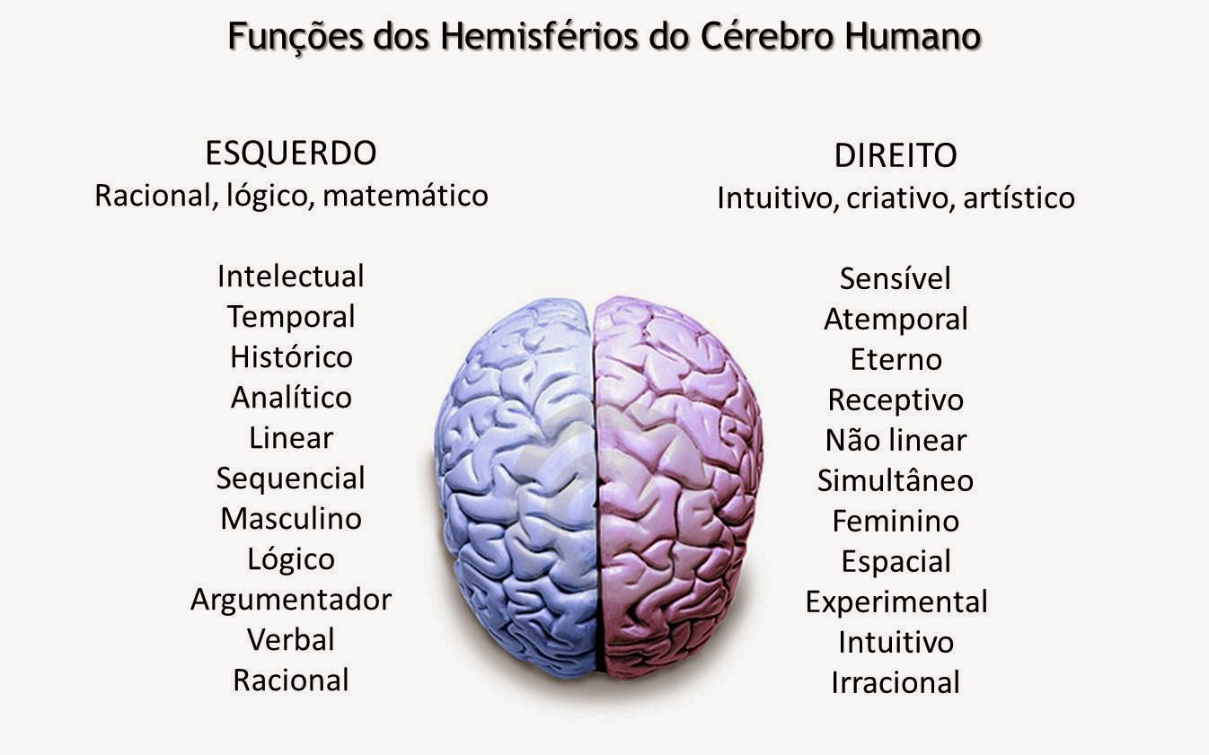

Slide 12
DIVISÃO DO SISTEMA NERVOSO
Sistema Nervoso Central (SNC)
Encéfalo (cérebro, cerebelo, diencéfalo (tálamo, hipotálamo), Tronco encefálico (mesencéfalo, ponte e bulbo)
Medula espinhal (cordão que passa pelo canal vertebral-40cm de comp.)

Slide 13
SISTEMA NERVOSO CENTRAL(ENCÉFALO)
Cérebro
Maior parte do encéfalo.
Divide-se em: hemisfério direito e esquerdo.
Áreas responsáveis pelos sentidos e pelas funções: linguagem (escrita e falada), raciocínio, aprendizagem, memória, consciência e controle voluntário dos músculos.
Sua camada externa (córtex) encontramos corpo celular de muitos neurônios (cor cinzenta)
A camada interna possui muitos axônios cobertos por um tipo de gordura (mielina), confere cor branca.

Slide 14
Diencéfalo
Tálamo
Recebe mensagens dos órgãos dos sentidos e os transmite para as regiões apropriadas do cérebro.
Hipotálamo
Controla temperatura, batimento cardíaco, pressão do sangue, ritmo respiratório, digestão, sede, fome, impulsos sexuais, interfere em algumas emoções, produz hormônios da hipófise e controla funções dessa glândula.

Slide 15
Cerebelo
Controla postura e equilíbrio;
Coordena movimentos;
Funciona como um piloto automático que nos permite executar movimentos automáticos como caminhar.

Slide 16
Mesencéfalo
É a menor parte do tronco encefálico.
O mesencéfalo é responsável por algumas funções como a visão, audição, movimento dos olhos e movimento do corpo.

Slide 17
Bulbo
Controla parte automática da respiração, o batimento cardíaco, pressão do sangue, reflexo da tosse e espirro, salivação, ato de engolir e outras funções do sistema digestório.
Ponte
Funciona como uma pequena estação que transmite mensagens do cérebro para o cerebelo e do cérebro para o bulbo.
Junto com o bulbo participa do controle da respiração.

Slide 18
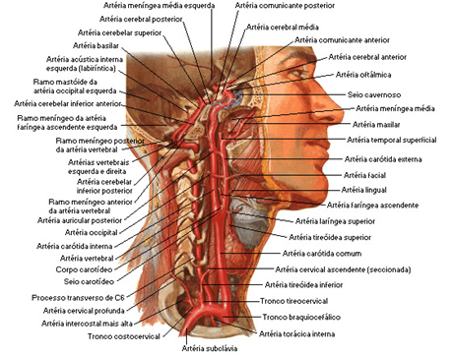

Slide 19
SISTEMA NERVOSO CENTRAL (MEDULA ESPINHAL)
Protegida pelo canal formado pela sobreposição das vértebras.
Rede de recebimento e de transmissão de informações.
Organizada em segmentos (cervical, torácica, lombar, sacral, coccígea).
Está subordinada ao cérebro, porém pode agir independente dele (respostas reflexas).

Slide 20
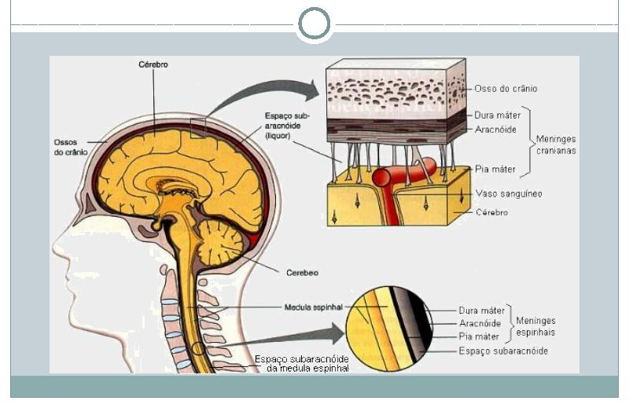
Sistema nervoso central está envolvido por três membranas de tecido conjuntivo-MENINGES

Slide 21
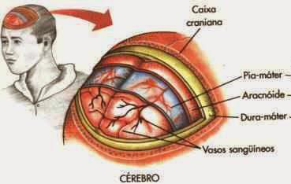
http://3.bp.blogspot.com/-abX6vJRgxjU/U3KxLs32MGI/AAAAAAAAFKc/ckb2U2ehsD8/s1600/meninges.jpg

Slide 22
SISTEMA NERVOSO PERIFÉRICO
Pode ser divido em voluntário e autônomo.
Sistema Nervoso Voluntário
Relacionado com os movimentos voluntários.
Os neurônios levam a informação do SNC aos músculos esqueléticos, inervando-os diretamente.
Pode haver movimentos involuntários.

Slide 23
Sistema Nervoso Periférico (SNP)
Nervos (união de vários axônios envolvidos por uma capa de tecido conjuntivo)
Gânglios (nódulos ou dilatações dos nervos, onde ficam os corpos celulares- ponto de informação dos neurônios)
Terminações Nervosas (porção localizada na porção final do nervo, com função de contatar nervos periféricos).

Slide 24
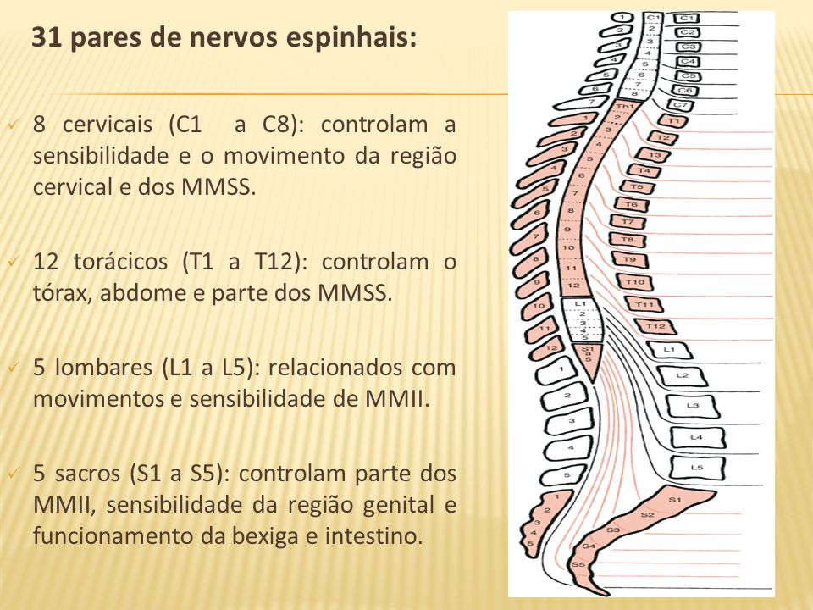

Slide 25
Sistema Nervoso Autônomo
Relacionado com os movimentos involuntários dos músculos como não-estriado e estriado cardíaco, sistema endócrino e respiratório.
Divido em simpático e parassimpático.
Eles têm função antagônica sobre o outro.
Um estimula a contração da musculatura do órgão ou o funcionamento de uma glândula enquanto outro inibe.

Slide 26
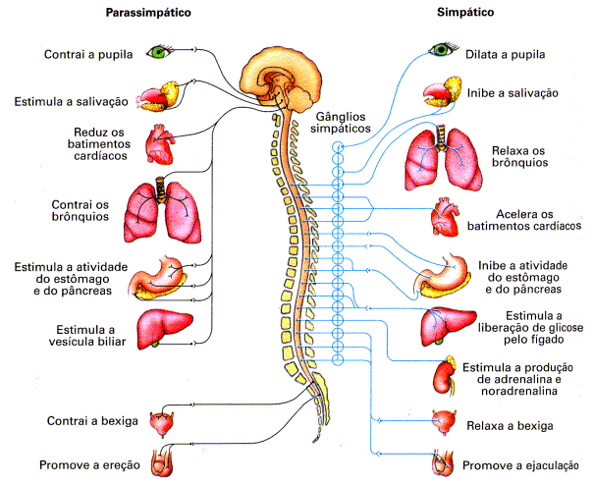

Slide 27
Distúrbios Neurológicos
Avaliação (exame físico)
Incluir avaliação do nível de consciência (escala de coma de Glasgow)
Avaliar pupilas – em caso de diferença no diâmetro pupilar (anisocoria) sempre registrar o lado da midríase
Reflexo rotuliano
Reflexo de Babinski

Slide 28
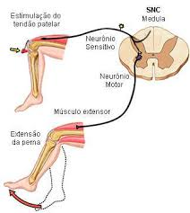

Slide 29
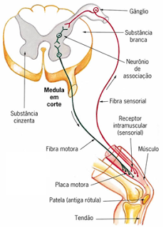
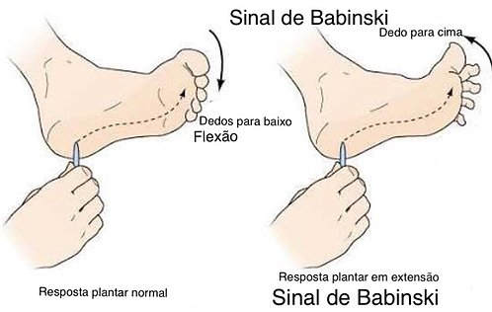

Slide 30
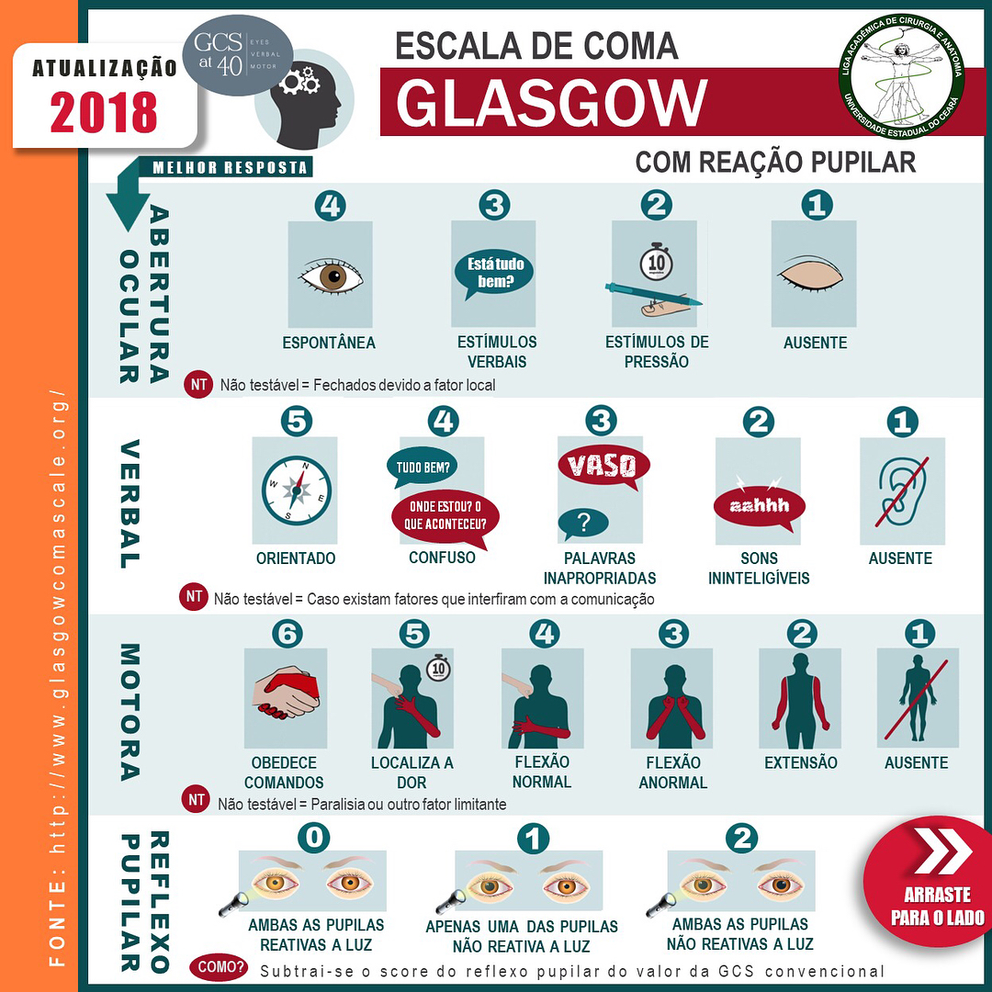

Slide 31
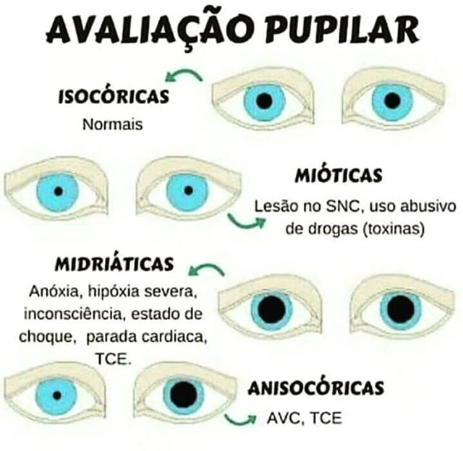

Slide 32
Exames
Tomografia computadorizada (TC)
Ressonância nuclear magnética (RNM)
Eletroencefalograma (EEG)
Punção lombar
Angiografia cerebral

Slide 33
Paramos aqui

Slide 34
DISTÚRBIOS NEUROLÓGICOS
Alterações do nível de consciência
Confusão mental: incapacidade de manter uma linha de pensamento ou ação, desorientação no tempo e espaço
Sonolência: dificuldade em manter-se em alerta
Torpor/Estupor: dificuldade em despertar, resposta incompleta ao estímulos dolorosos e verbais.
Coma superficial: respostas motoras desorganizadas aos estímulos dolorosos, não acorda
Coma profundo: nenhuma resposta à qualquer estímulo

Slide 35
DISTÚRBIOS NEUROLÓGICOS
Lipotímia: diminuição da atividade cerebral desencadeando em perda parcial da consciência
Síncope: diminuição da atividade cerebral, desencadeando em perda de consciência de curta duração

Slide 36
A paralisia de Bell é um distúrbio de instalação repentina, sem causa aparente, marcado pelo enfraquecimento ou paralisia dos músculos de um dos lados do rosto.
Manifestações Clínicas: Dificuldade em maior ou menor grau, para realizar movimentos simples como:
Franzir a testa
Erguer a sobrancelha
Piscar ou fechar os olhos
Sorrir e mostrar os dentes, pois a boca se move apenas no lado do rosto não paralisado.

Slide 37



Slide 38
DISTÚRBIOS NEUROLÓGICOS
Cefaléia
É caracterizada por uma dor de cabeça leve, moderada ou intensa. É a queixa mais comum entre os seres humanos principalmente entre as mulheres.
Causas:
Tensão muscular (é a cefaleia mais frequente)
Enxaqueca
Pressão arterial elevada (hipertensão)
Problemas dos olhos (irite, glaucoma)
Problemas dos seios perinasais
Tumor cerebral
Infecção cerebral (abcesso)
Meningite
Aumento PIC

Slide 39
DISTÚRBIOS NEUROLÓGICOS
Enxaqueca
Caracterizada por crises periódicas e recorrentes de cefaléia, sendo pulsátil e intensa que habitualmente afeta um lado da cabeça, embora possa afetar ambos.
A dor começa de repente e pode ser precedida ou acompanhada de sintomas visuais, neurológicos ou gastrointestinais.

Slide 40
DISTÚRBIOS NEUROLÓGICOS
Cefaléia tensional
Ocorre devido a irritação das terminações nervosas sensitivas da cabeça e pescoço.
Principal causa é a contração muscular prolongada provocada por tensão ou estresse.
Manifestações clínicas: dor e compressão na face posterior da cabeça, frente e áreas temporais.

Slide 41
DISTÚRBIOS NEUROLÓGICOS
Cefaléia Vascular
Ocorre por contração inicial e após dilatação das artérias cranianas, provocando dor (enxaqueca pulsátil);
Pode aparecer como resultado de distúrbios da serotonina e estresse.
Manifestação clínica: alterações sensitivas, motoras e de humor, escotomas, dor intensa, geralmente unilateral, com presença de náuseas, êmese e fotofobia.

Slide 42
DISTÚRBIOS NEUROLÓGICOS
Cefaléia causada por Infecções e causas orgânicas
Sinusites, aneurismas, tumores cerebrais, hipertensão.
Nas cefaléias infecciosas geralmente estão presentes a dor que costuma ocorrer acima dos olhos e nos lados da face, atrás da orelha, com presença de febre, coriza e sensibilidade nas áreas nasais.
Na cefaléia orgânica, ocorre dor generalizada na região cefálica e compressão (aumento da PIC).
Outras causas: toxinas, medicamentos, álcool, alimentos e hormonal.

Slide 43
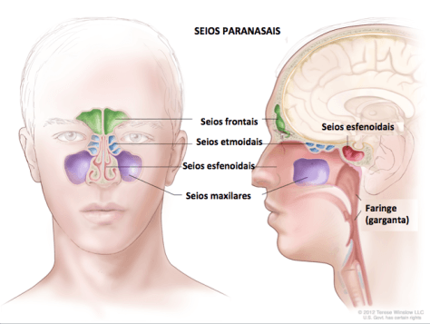

Slide 44
DISTÚRBIOS NEUROLÓGICOS
Epilepsia
Muitas vezes, a causa é idiopática, mas pode ter origem em traumas (TCE), traumas na hora do parto, abusos de álcool e drogas, tumores e outras doenças neurológicas também facilitam o aparecimento da epilepsia
Durante alguns segundos ou minutos, uma parte do cérebro emite sinais incorretos, que podem ficar restritos a esse local ou espalhar-se (se ficarem restritos, a crise será chamada parcial; se envolverem os dois hemisférios cerebrais, generalizada).

Slide 45
A Epilepsia se trata de uma desordem cerebral, onde acontecem descargas elétricas anormais e excessivas. Causada pelo mau funcionamento dos neurônios, pode ou não vir acompanhada de quadros de convulsões, espasmos musculares e das perdas de consciência e memória.
Ela costuma atingir pessoas de qualquer faixa etária, mas, preferencialmente, as crianças. Sendo que alguns dos motivos mais comuns de suas causas são os fatores ou as doenças genéticas, além da falta de oxigenação no cérebro durante o parto ou na gestação, malformação cerebral, infecções e também as convulsões febris.
Já a Convulsão, é um tipo mais severo de Epilepsia, em que ocorrem alterações involuntárias e transitórias da consciência, do comportamento, da atividade motora e da função autonômica, causadas por uma atividade anormal do cérebro.

Slide 46
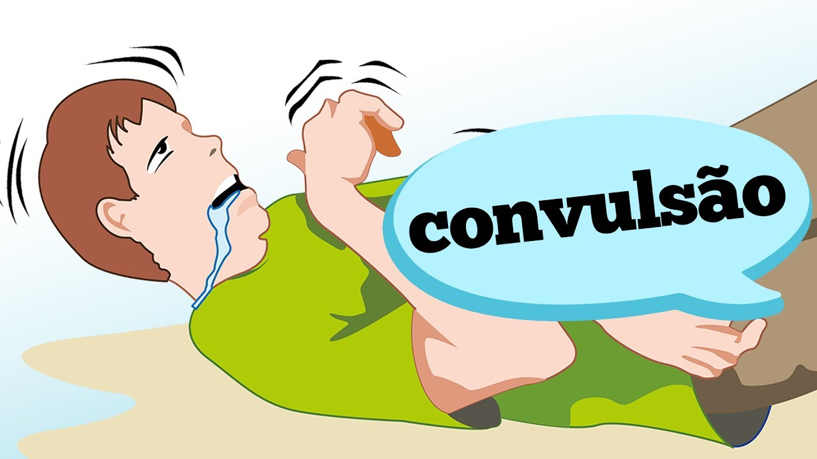
DISTÚRBIOS NEUROLÓGICOS
Crise convulsiva
Desordem cerebral, onde são enviados estímulos desordenados para o resto do corpo
Causas:
Traumas no parto
Doenças cerebrais
Febre
Infecções do SNC
TCE
Tumores/Neoplasias
AVE
Alcoolismo/Drogas

Slide 47
Tipos de Crise
CRISE DE AUSÊNCIA: O indivíduo fica estático e ausente, retornando em seguida, onde tinha parado. Devido a sua curta duração, dificilmente é percebida por familiares.
CRISES PARCIAIS: Casos simples, o estado de consciência permanece inalterado.
Crises parciais complexas o estado de consciência fica alterado, a pessoa não consegue interagir com outras e não se lembra do que acontece no período da crise. Estas crises são provocadas por alterações localizadas em qualquer parte do cérebro, e portanto, causar os mais variados tipos de sintomas.
AS CRISES TÔNICO-CLÔNICAS: As mais conhecidas, envolvem todo o cérebro.
A pessoa fica inconsciente e tem contrações musculares involuntárias, bruscas e muito fortes.
Nessas situações, é comum a respiração ofegante, dificuldade em engolir a saliva, mordedura da língua e perda do controle esfincteriano.

Slide 48
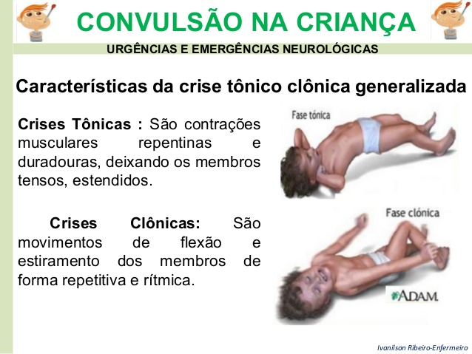

Slide 49
DISTÚRBIOS NEUROLÓGICOS
Crise convulsiva
Sinais e Sintomas (duração média: 1 a 3 min)
Perda súbita da consciência
Fase tônica
Fase clônica
Liberação de esfincter
Sialorréia
Sinais e sintomas após crise
Cefaléia
Vômito
Cansaço
Amnésia
Confusão mental

Slide 50
Cuidados de Enfermagem
Durante crise convulsiva
Observar e proteger a cabeça
Solicitar auxílio
Não introduzir objetos na boca durante a crise
Não tentar conter o paciente – prevenir queda de leito
Afastar do paciente objetos perigosos

Slide 51
Cuidados de enfermagem
Após crise convulsiva
Realizar abertura de “vias aéreas”
Aspirar vias aéreas se necessário (SN)
Administrar O2 em máscara conforme orientação médica
Monitorar sinais vitais (SSVV)
Avaliar nível de consciência
Tratar lesões
Manter o paciente aquecido

Slide 52
Quando a crise termina, é normal haver sonolência, dor de cabeça e confusão mental. Esse estado, chamado de pós-ictal, pode durar de uma a duas horas. Nesse período, evite dar de comer ou beber à pessoa, pois os movimentos ainda podem estar descoordenados

Slide 53
DISTÚRBIOS NEUROLÓGICOS
Acidente vascular encefálico (AVE) isquêmico
Interrupção da irrigação sanguínea nas estruturas do encéfalo, causando isquemia, infarto e edema cerebral.
Fatores de risco para trombos: aterosclerose, hipertensão arterial sistêmica (HAS), diabetes mellitus (DM)
Fatores de risco para êmbolo: arritmias, deficiência valvular, infarto agudo do miocárdio (IAM), cirurgia cardíaca

Slide 54
DISTÚRBIOS NEUROLÓGICOS
Acidente vascular encefálico (AVE) isquêmico
Sinais e sintomas - iniciais
Afasia ou disfasia
Disfagia
Diplopia
Coordenação deficiente
Fraqueza
Paralisia ou insensibilidade uni ou bilateral
Incontinência

Slide 55
DISTÚRBIOS NEUROLÓGICOS
Acidente vascular encefálico (AVE) hemorrágico
Ocorre ruptura da parede de um vaso sanguíneo provocando hemorragia cerebral
Causas: hipertensão arterial sistêmica (HAS), aneurisma
Sinais e sintomas:
Cefaléia intensa
Náusea
Vômitos
Convulsões
Rigidez de nuca
Inconsciência

Slide 56
Acidente Isquêmico Transitório
(AIT)
É frequentemente designado por Mini-AVE e acontece quando o fornecimento de sangue para o cérebro é interrompido por um curto período de tempo.
O AIT deve ser tratado como uma emergência.
Os sintomas são muito semelhantes a um acidente vascular encefálico (tais como a fraqueza de um lado do corpo, perturbações visuais e fala arrastada), contudo são temporários.
Duram alguns minutos ou horas, e depois desaparecem completamente dentro de 24 horas.

Slide 57
Medicações
INDICAÇÃO | PRINCÍPIO ATIVO | NOME COMERCIAL
Anticolvusivantes | Fenobarbital | Gardenal
 | Bromazepam | Lexotan
 | Diazepam | Valium
 | Fenitoína | hidantal
 | Carbamazepina | Tegretol
Hipno – sedativos | Midazolam | dormonid
Antipsicótico | Clorpromazina, cloridrato | Amplictil
 | Haloperidol | haldol

Slide 58
Terminologias
Astasia
Diplegia
Disartria
Ecopraxia
Hemicrância
Hemiparesia
Hemiplegia
Hipotonia
Hipoestesia
Paresia
Parestesia
Paralisia
Tetraplegia
Obnubilado
Torpor
Diplopia
Sialorréia

Slide 59
Distúrbios neurológicos Degenerativos
A Doença de Alzheimer (DA) é um transtorno neurodegenerativo progressivo e fatal que se manifesta por deterioração cognitiva e da memória, comprometimento progressivo das atividades de vida diária e alterações comportamentais.
A prevalência da doença de Alzheimer ocorre entre 10% a 15% em pessoas com idade acima de 65 anos;
em pessoas com mais de 75 anos, a incidência é de 19%, e com idade acima de 85 anos, essa porcentagem é de 47%.

Slide 60
Estima-se no Brasil 1 milhão e 200 mil pessoas .
O número de pacientes é estimado em 35,6 milhões no mundo.
Em razão do envelhecimento da população global, esses números aumentarão significativamente, em 2030, serão 65,7 milhões e em 2050, 115.4 milhões de portadores de DA.

Slide 61
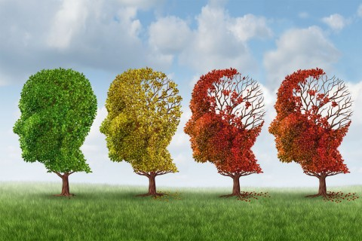
Alzheimer
Condição neurodegenerativa caracterizada por deterioração de memória e de outras funções cognitivas
Comprometimento progressivo das atividades de vida diária e uma multiplicidade de alterações comportamentais e psicológicas que mais comprometem a qualidade de vida na velhice.

Slide 62
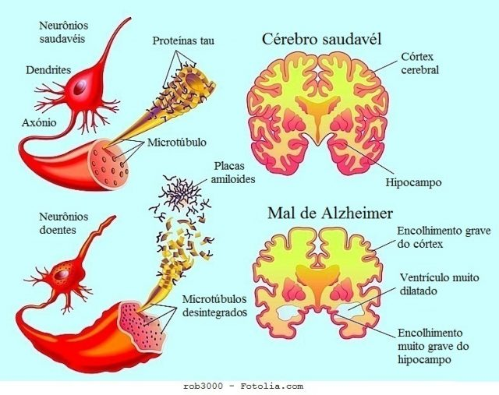

Slide 63
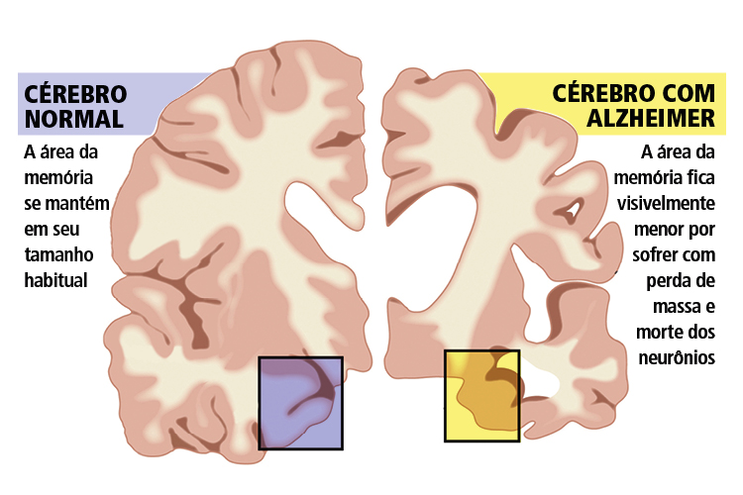

Slide 64
Prevenção
Atividade mental regular e diversificada;
Atividade física regular;
Boa alimentação;
Bom sono;
Lazer;
Evitar maus hábitos: não fumar, beber com moderação;
Cuidados com a saúde física geral: tomar os medicamentos corretamente, ir ao médico regularmente.

Slide 65
Distúrbios Neurológicos
Fase inicial os sintomas:
PERDA DE MEMÓRIA, confusão e desorientação
ansiedade, agitação, ilusão, desconfiança
alteração da personalidade e do senso crítico
dificuldades com as atividades da vida diária como alimentar-se e banhar-se alguma dificuldade com ações mais complexas como cozinhar, fazer compras, dirigir, telefonar

Slide 66
Distúrbios Neurológicos
Fase intermediária os sintomas:
dificuldade em reconhecer familiares e amigos
perder-se em ambientes conhecidos
alucinações, inapetência, perda de peso, incontinência urinária
dificuldades com a fala e a comunicação
movimentos e fala repetitiva
distúrbios do sono
problemas com ações rotineiras
dependência progressiva
Início de dificuldades motoras

Slide 67
Na fase final:
- Dependência total
- Imobilidade crescente
- Incontinência urinária e fecal
- Tendência em assumir a posição fetal
- Restrito a poltrona ou ao leito
- Presença de lesões por pressão
- Perda progressiva de peso
- Infecções urinárias e respiratórias freqüentes
- Término da comunicação

Slide 68
Cuidados de Enfermagem
As ações de enfermagem estão diretamente relacionadas ao grau de demência e dependência que o indivíduo apresenta.
Deve-se atentar para as alterações do pensamento, criando mecanismos que ativem a memória, mantendo uma conversa simples e agradável e, se possível, proporcionar maneiras de orientá-lo em relação ao tempo com a utilização de calendário e relógios.

Slide 69
Cuidados de Enfermagem
É importante cuidar da segurança em relação ao risco de queda, sendo necessário
Manter as camas baixas e com grades elevadas;
Luzes acessas durante a noite e livres as áreas para a deambulação.
Essas informações deverão ser repassadas aos familiares que irão cuidar, em casa, do portador do mal de Alzheimer, pois a hospitalização somente ocorrerá em casos de complicação do quadro clínico.

Slide 70
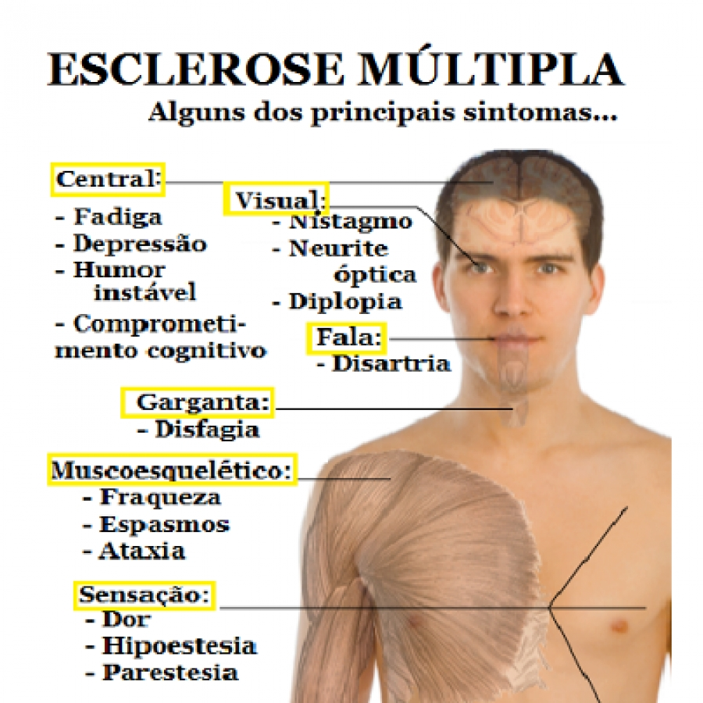

Slide 71
IMPORTANTE
A EM É CARACTERIZADA POR PERÍODOS DE EXACERBAÇÕES E REMISSÕES.
AS RECAÍDAS PODEM ESTAR ASSOCIADAS A PERÍODOS DE ESTRESSE EMOCIONAL OU FÍSICOS

Slide 72
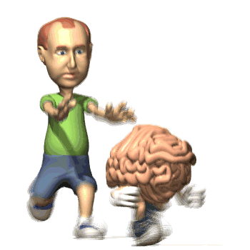

Slide 73
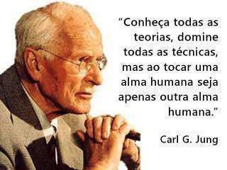
Obrigada!!!!

